Slide 1
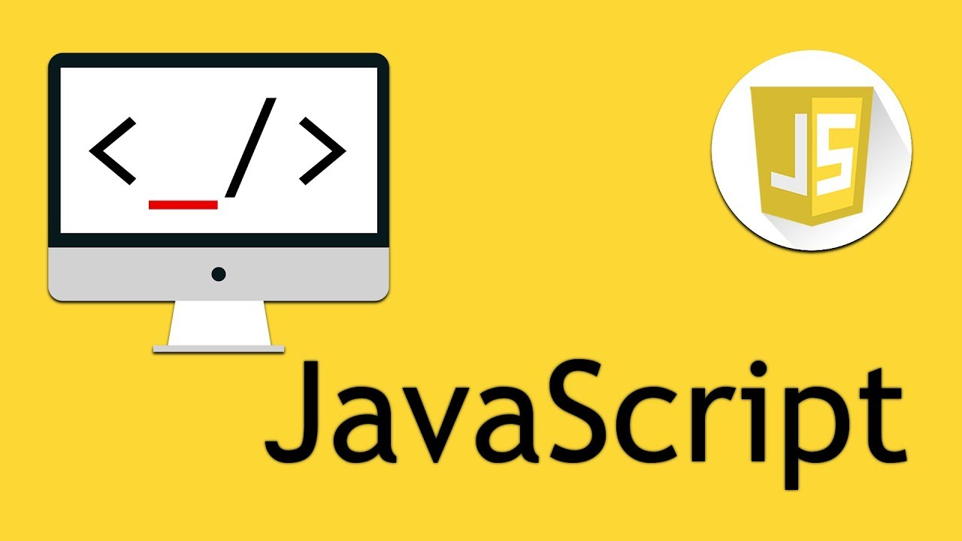
Présentation

Slide 2

Echange
Avez-vous déjà utilisé Javascript pour vos sites web ?
Quel est votre niveau en Javascript ?
Connaissez-vous d’autres langages ?
Etes-vous à l’aise avec la P.O.O. ?

Slide 3
Historique
1991 : Création du web
1995 : Création de Javascript pour le navigateur Nestcape
1996 : Microsoft sort JScript pour Internet Explorer
1997 : Standardisation du langage sous le nom de ECMAScript (ES)
1999 : ES 3
2009 : ES 5
2015 : ES 2015
depuis 2016, une version par an

Slide 4
Qu’est-ce que Javascript ?
C’est un langage de programmation interprété, c'est-à-dire qu'il a besoin d'un interpréteur pour pouvoir être exécuté.
JavaScript est utilisé majoritairement au sein des pages Web mais peut aussi être utilisé en guise de serveur ou d’application.
JavaScript est exécuté par le navigateur de l'internaute : on parle d'un comportement côté client, par opposition au comportement côté serveur lorsque le code est exécuté par un serveur.

Slide 5
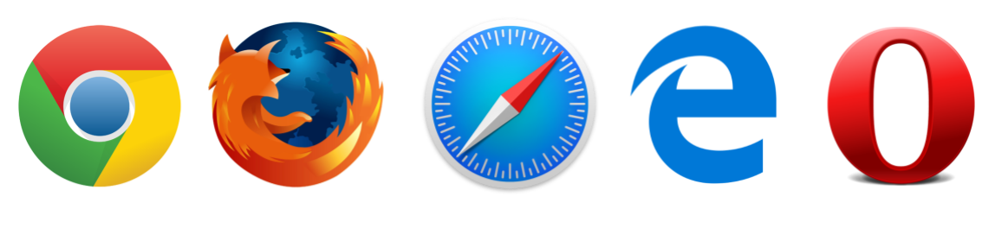


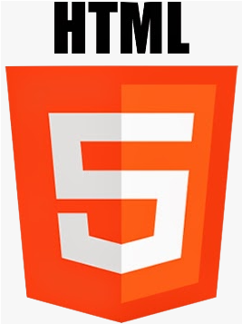


Côté client
Côté serveur

Slide 6

















Utilisations de Javascript
Client-side
Server-side
« Tools »

Slide 7



Javascript côté client
HTML
Description de la page
<html>
…
</html>
CSS
Design de la page
.content {
…
}
JS
ECMAScript
Document Objet Model
(DOM)
Browser Object Model
(BOM)

Slide 8
Quelques conseils…
Un fichier HTML, un fichier CSS et un fichier JS. Pas de mélanges.
Codez en anglais. POINT.
Soyez outillés correctement
Pour faire moins d’erreurs
Mais pour surtout pour en faire le moins possible
Apprenez à vous servir de la console et du debugger de votre navigateur
N’hésitez pas à placer des instructions console.debug() et debugger;
Si vous maîtrisez Git, n’hésitez pas à créer un repo local et à archiver régulièrement

